Slide 1


Slide 2
Apresentação: Brainstorm sobre Persistência em Java
Data: 27/11/2013
Colaborador: Willians Martins
Bem vindos!

Slide 3
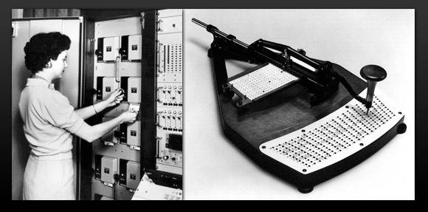
Contextualização
Banco de Dados

Slide 4
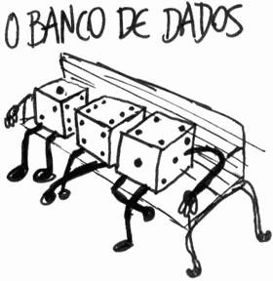


Contextualização
Formulário
Controladores

Slide 5
Contextualização
Formulário
Controladores
JDBC
JPA
Generic
Observações:
JCP → JSR → JPA → Hibernate

Slide 6
Requisitos
Não funcionais
Servidor: Tomcat 7.0
Framework MVC: JSF 2.0
ORM: JPA (Hibernate)
Gerenciador de dependências: Maven
Gerenciador de versão: Git
Hospedagem Git: Github
Ferramenta de test: Junit
Ferramenta de Layout: Bootstrap Twitter

Slide 7
JDBC
JDBC
Que papo é esse?

Slide 8
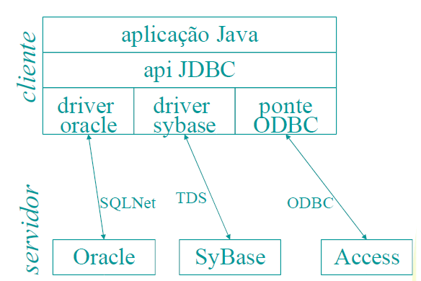
JDBC
Explicação
Java Database Connectivity ou JDBC é um conjunto de classes e interfaces (API) escritas em Java que fazem o envio de instruções SQL para qualquer banco de dados relacional

Slide 9
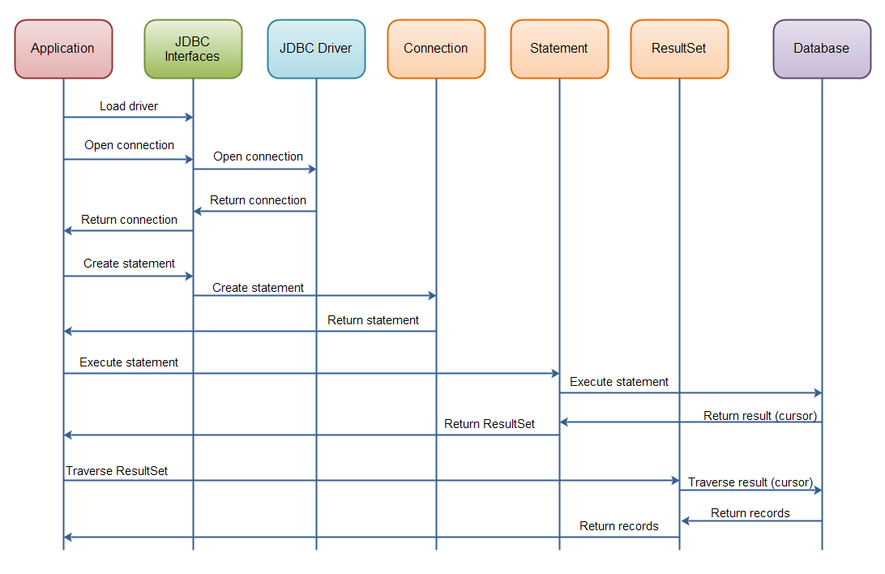
JDBC
Fluxo de acesso

Slide 10
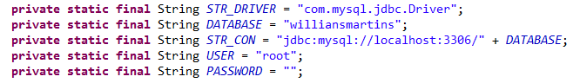
JDBC
Dados de conexão

Slide 11
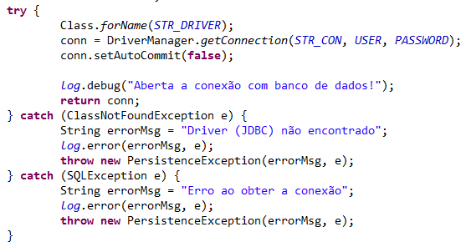
JDBC
Obtendo a conexão

Slide 12
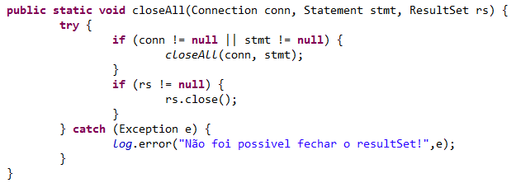
JDBC
Fechando a conexão

Slide 13
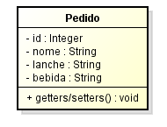
JDBC
Model

Slide 14
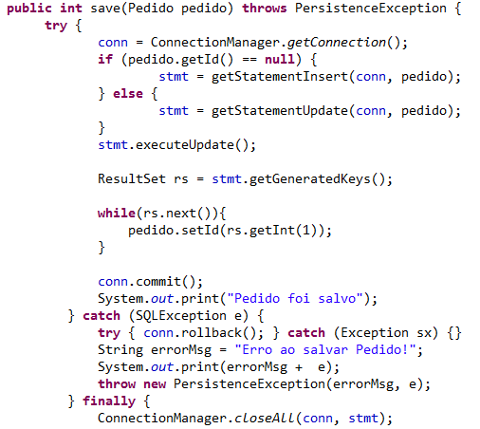
JDBC
DAO – parte1

Slide 15
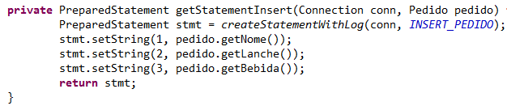
JDBC
DAO – parte 2

Slide 16

Testes

Slide 17
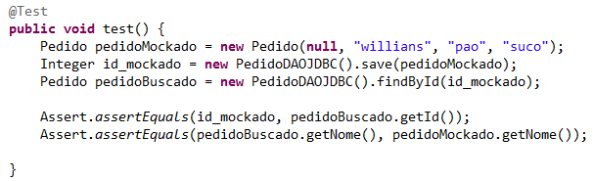
JDBC
@Test

Slide 18

JDBC
Utilização

Slide 19

JPA
Contextualização

Slide 20
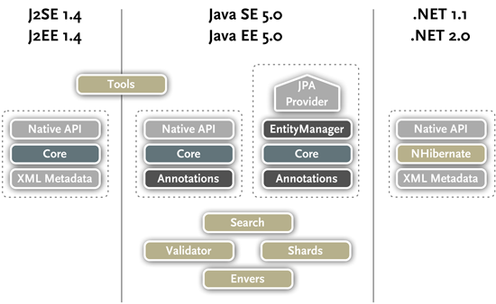
JPA
Contextualização

Slide 21
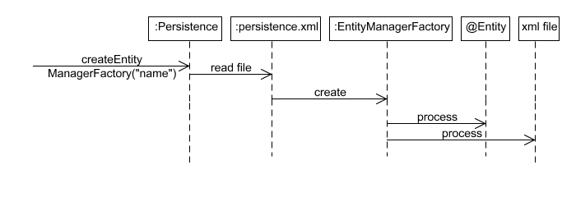
JPA
Contextualização

Slide 22
POC
Prova de Conceito
URL do github:
https://github.com/williansmartins/brain
URL da aplicação:
http://www.williansmartins/brain/persistencia

Slide 23
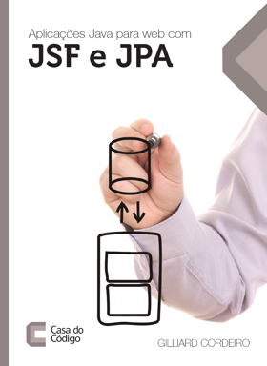
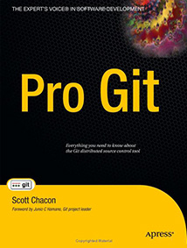
Bibliografia
Referências
http://www.caelum.com.br/apostila-java-web/uma-introducao-pratica-ao-jpa-com-hibernate/#14-4-mapeando-uma-classe-tarefa-para-nosso-banco-de-dados'
http://git-scm.com/book
www.hibernate.org
http://maven.apache.org/

